Slide 1
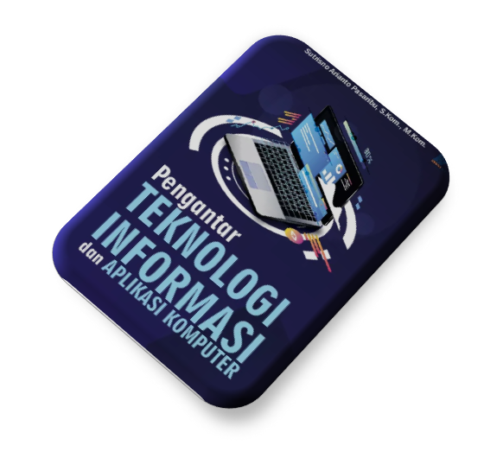
PENGANTAR TEKNOLOGI INFORMASI INTRODUCTION

Slide 2
MATERI PERKULIAHAN
✓Konsep Dasar Teknologi Informasi
✓ Etika dan Moral dalam Penerapan Teknologi Informasi
✓ Konsep Dasar Sistem Komputer
✓ Komponen-komponen Teknologi Informasi
✓ Konsep, Tugas dan Jenis-jenis Sistem Operasi
✓ Implementasikan Konsep Komunikasi Data dan Jaringan Komputer
✓ Menganalisa tentang Konsep Multimedia, Virtual Reality (VR) dan Augmented Reality (AR)
✓ Menganalisa Konsep Artificial Intelligence (AI)
✓ Membuat Tabel, Formula dan Grafik dengan Program Pengolah Angka (Ms. Excel)
✓ Membuat Dokumen dengan Program Pengolah Kata (Ms. Word)
✓ Membuat Dokumen dengan Program Pengolah Kata (Ms. Word)
✓ Mendesain Presentasi dengan Aplikasi Presentasi (Ms. PowerPoint)

Slide 3
INFORMATION TECHNOLOGY (TEKNOLOGI INFORMASI - TI) ADALAH ISTILAH UNTUK MENDESKRIPSIKAN TEKNOLOGITEKNOLOGI YANG MEMUNGKINKAN MANUSIA UNTUK:
– mencatat (record)
– menyimpan (store)
– mengolah (process)
– mengambil kembali (retrieve)
– mengirim (transmit)
– menerima (receive)

Slide 4

Data dan Informasi
✓ Data ~ Raw Data – Data Mentah contoh: Ami, Gianyar, Teknik Informatika, Basis Data, 78
✓ Informasi hasil dari proser pengolahan data contoh: Nilai Basis Data dari Ami yang merupakan mahasiswa Teknik Informatika adalah 78

Slide 5
TEKNOLOGI
➔ ILMU YANG MENGAPLIKASIKAN PENGETAHUAN SAINTIFIK KE PRAKTIS
➔ APLIKASI PRAKTIS DARI SAINS DALAM INDUSTRI, BISNIS ATAU BIDANG LAINNYA

Slide 6
MEDIA TEKNOLOGI INFORMASI
➔ MASA LALU: GORESAN/GAMBAR, ALAT HITUNG, TELEGRAF,…
➔ MASA KINI: KOMPUTER, FAKS, …

Slide 7
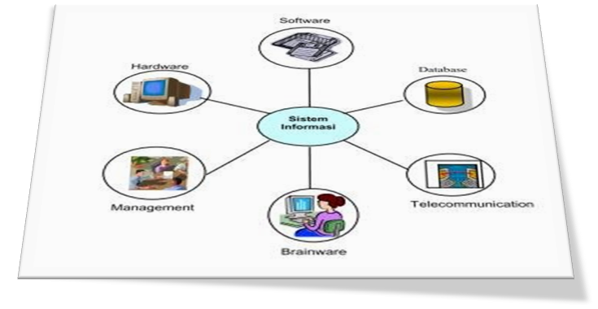
Komponen Teknologi Informasi
Hardware (HW) CPU, memory, I/O Device, Interconnector
Software (SW) OS, Package Application, User Application
Firmware (FW) Instruksi disimpan permanen dalam ROM
Brainware (BW) End User, Programmer, Analyst, DBA
Infoware (IW) User Manual, SOP, Cyber law

